Slide 1



Nhieät lieät chaøo möøng Quyù Thaày coâ
TRƯỜNG TIỂU HỌC BÌNH THẠNH
MÔN : TOÁN
LÔÙP 2₄
GV: Đinh Thị Trinh

Slide 2
Thứ ba, ngày 3 tháng 11 năm 2020
Toán
Kiểm tra bài cũ
Đọc:
3l 10l 15l 20l
2. Tính
9l + 6l =
15l
12l
17l - 5l =

Slide 3
Thứ ba, ngày 3 tháng 11 năm 2020
Toán
Luyện tập
Bài 1 Tính:
2l + 1l = 15l - 5l = 3l + 2l - 1l =
16l + 5l = 35l - 12l = 16l - 4l + 15l =

Slide 4
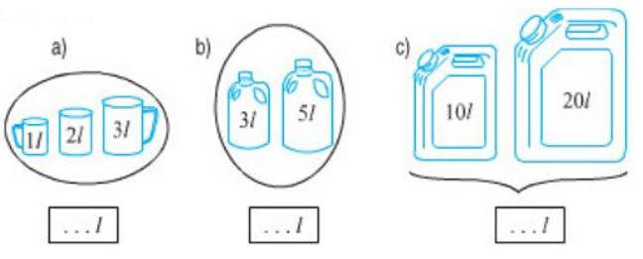
Thứ ba, ngày 3 tháng 11 năm 2020
Toán
Luyện tập
Bài 2: Số ?
6
8
30

Slide 5
Thứ ba, ngày 3 tháng 11 năm 2020
Toán
Luyện tập
Bài 3:
Thùng thứ nhất có 16l dầu, thùng thứ hai có ít hơn thùng thứ nhất 2l dầu. Hỏi thùng thứ hai có bao nhiêu lít dầu ?
Tóm tắt
16l
Thùng 1
2l
Thùng 2
? l

Slide 6
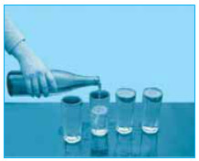
Thứ ba, ngày 3 tháng 11 năm 2020
Toán
Luyện tập
Bài 4
Thực hành: Đổ 1l nước từ chai 1l sang các cốc như nhau.

Slide 7
Thứ ba, ngày 3 tháng 11 năm 2020
Toán
Luyện tập

Slide 8

Chúc các thầy cô giáo mạnh khoẻ
Chúc các em học giỏi

